Slide 1


내 주변 대피소 찾기
오픈소스 프로젝트 11분반
김정동 교수님
팀명
- 김성민조
팀원
- 2015244055 김성민
- 2015244041 이한별
- 2015244071 주호승
- 2015244062 최준혁

Slide 2
목차
개요
주제 선정 이유
Git 및 Notion
개발환경
프로젝트 설명
프로젝트 시연
결론
Q&A
참고 문헌

Slide 3
개요
주제 : 내 주변 대피소 찾기
프로젝트 기간 : 4월 22일 ~ 6월 11일
공공 데이터를 활용하여 누구나 참여가 가능한 오픈소스 프로젝트를 만들어 보기

Slide 4
주제 선정 이유
최근 산불 사태로 인하여 우리나라의 대피 취약점을 발견함
2019년에 발생한 대형 산불 때 국가는 피난문자로 시민들에게 피난 유도함
산불이 진행중인 주변 초등학교로 피난 대피소를 안내함

Slide 5
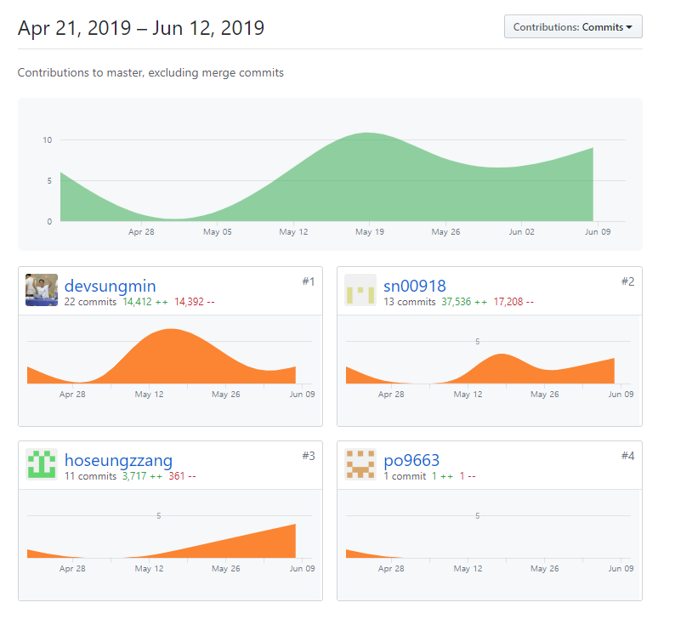
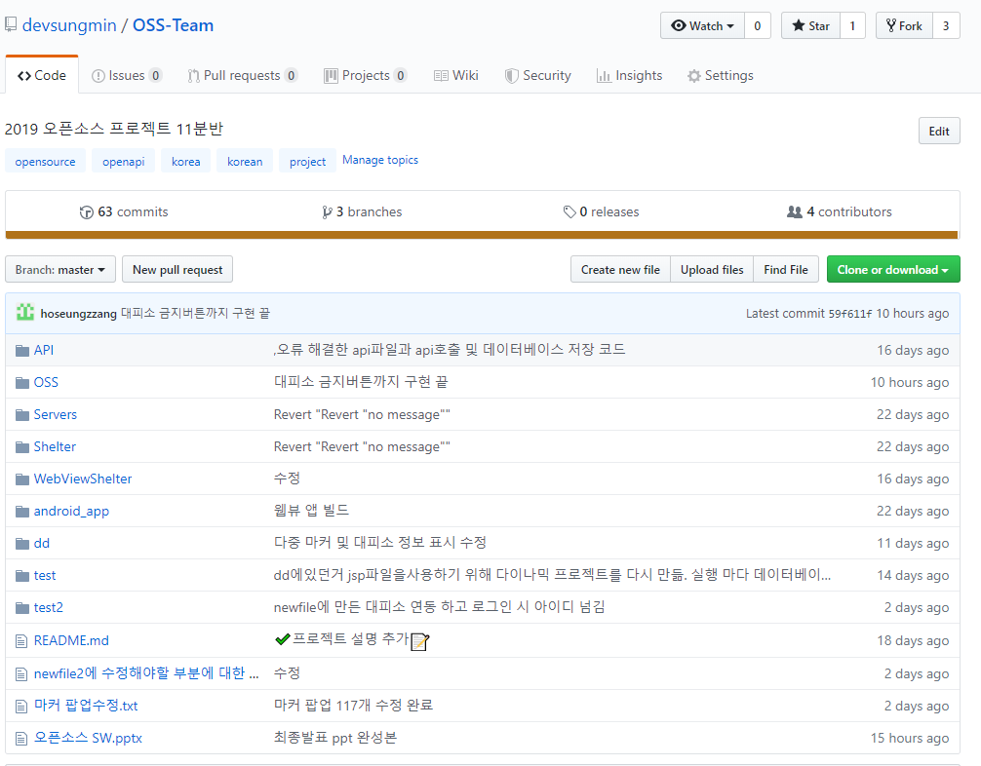
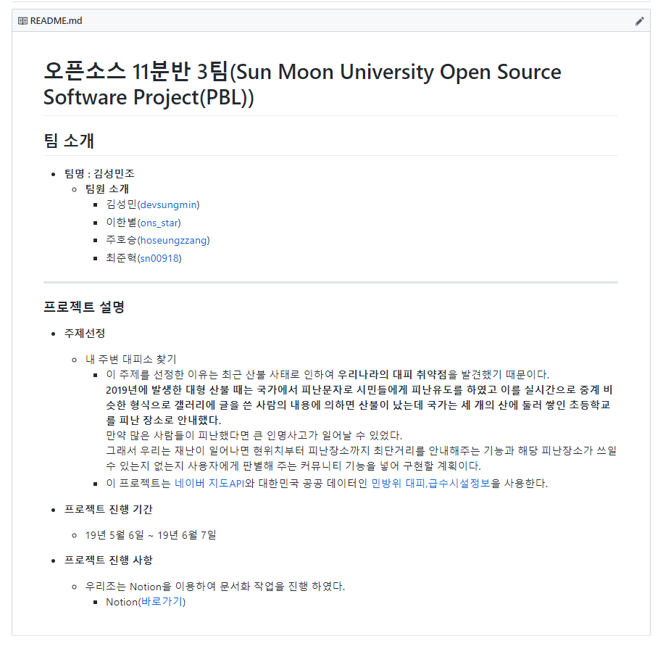
깃허브
프로젝트 깃허브 주소
-> https://github.com/devsungmin/OSS-Team

Slide 6
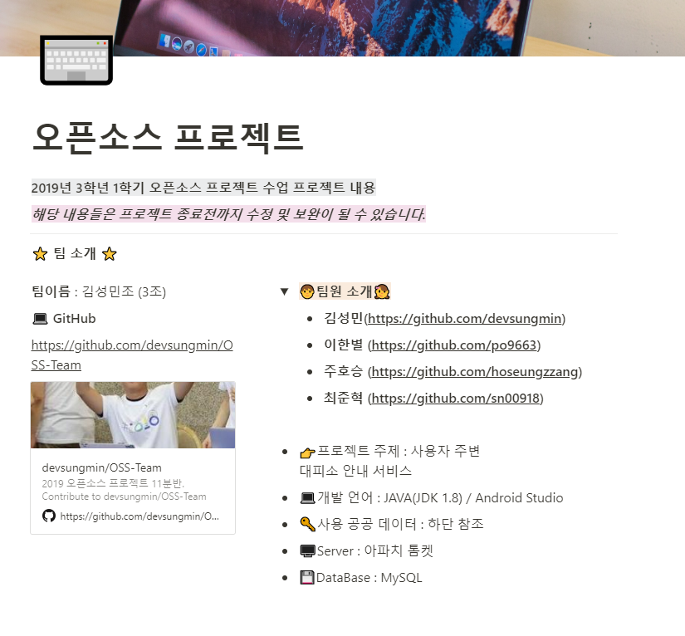
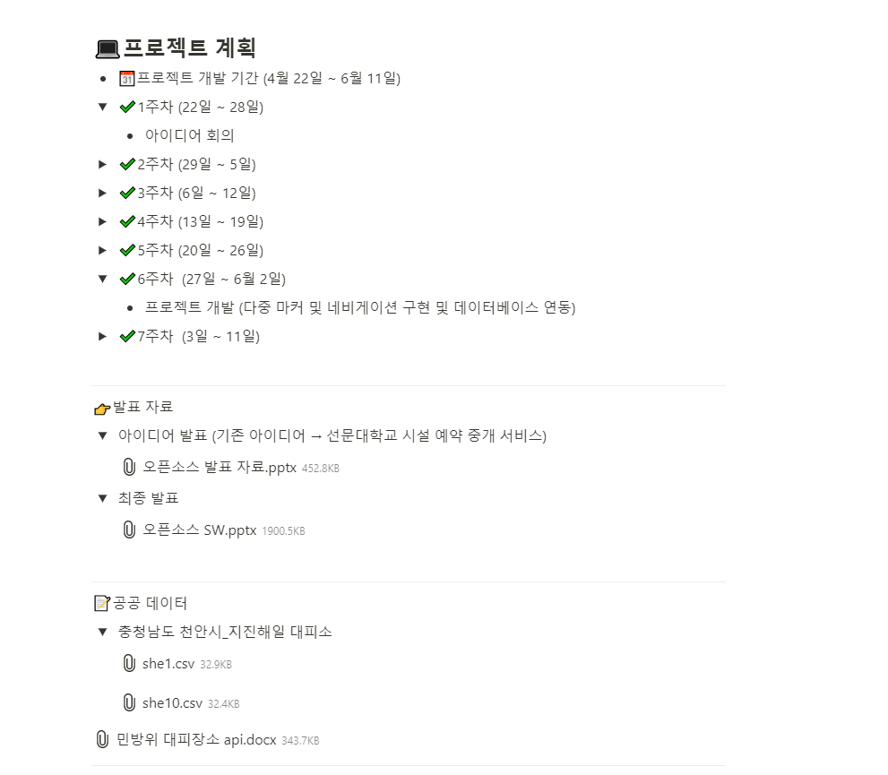
프로젝트 문서
프로젝트 문서(Notion)
-> https://www.notion.so/devsungmin/7e226d7f623c490895f7b725bd613a82

Slide 7






개발환경
사용 API : T-Map / 충청남도 천안시_지진해일대피소 사용

Slide 8
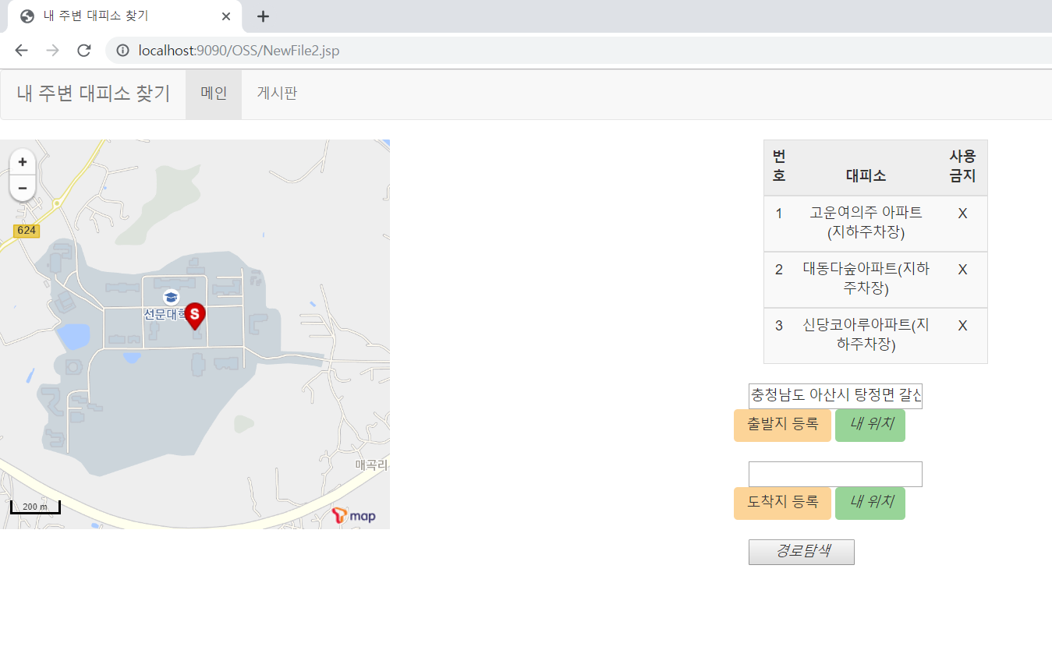
프로젝트 설명
상황발생
사이트 접속
내 위치 주변
대피소 확인 및 경로 탐색
게시판을 활용한
커뮤니티

Slide 9
프로젝트 시연

Slide 10
결론
공공 데이터를 사용하면서 사용하는 방법을 공부함
공개 API을 활용한 개발을 통해 타사의 제품을 사용 해볼 수 있었음
처음 사용해보는 웹 및 안드로이드 기술을 통해 사용하는 방법을 알게 되었음
참고문헌
T-map API http://tmapapi.sktelecom.com/main.html
공공데이터 충청남도 천안시_지진해일대피소 https://www.data.go.kr/dataset/15027312/fileData.do
Bootstrap https://getbootstrap.com/

Slide 11
경청해 주셔서 감사합니다.
Q & A
https://github.com/devsungmin/OSS-Team

